Slide 1
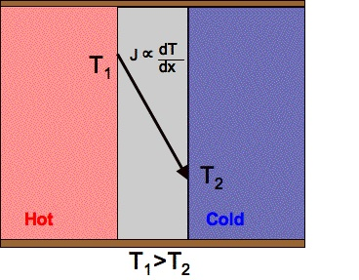
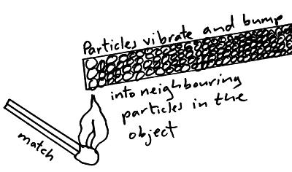
§3-11晶格热传导
当固体中温度分布不均匀时，将会有热能从高温处流向低温处，这种现象称为热传导。
热传导规律介绍
  热传导是“声子”扩散运动的结果；
  声子平均自由程的影响因素；
  声子间互散射——N过程和U过程；

Slide 2

热传导规律研究
固体的热传导可以通过电子运动，也可以通过晶格振动的传播或者说通过声子的运动来实现。
电子热导
晶格热导（依赖于声子来完成）
热传导——指当系统处于非平衡状态时，将会有热能在系统中传输的过程。
热导系数k，反映了物体的导热性质。

Slide 3
如果简谐近似。。。。。。
晶格振动可以描述成一系列相互独立的谐振子，这些振动之间不发生相互作用，也不能交换能量。
    也就是说，晶体某处激发的晶格振动，将以不变的频率和振幅传播到晶体的其他的地方，使那里的晶格振动具有同样的频率和振幅——这样，就把热能从晶体中一处传到另一处了。
  用声子的观点来看：不同的声子是相互独立的，没有相互作用，一旦某种声子激发出来，它的数目就一直保持不变，且不与其他声子交换能量，这样的“声子”气体永远不能达到热平衡状态！因为它们可以毫无阻碍地在晶体中运动！——不符合事实！

Slide 4
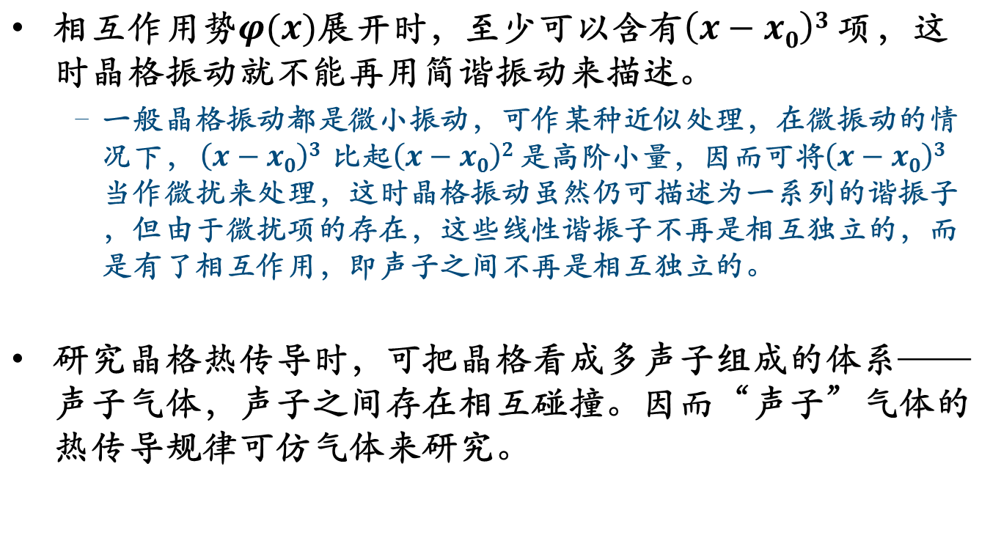
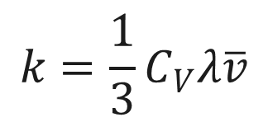
考虑非谐效应。。。。。。

Slide 5
热传导是“声子”扩散运动的结果
晶格热运动体系可看成“声子”气体；热传导可看成“声子”的扩散运动的结果。
  “声子气体”的密度分布是不均匀的，高温处“声子”密度高，低温处“声子”密度低，故“声子”气体在无规运动的基础上产生平均的定向运动，即声子的扩散运动。声子是晶格振动的能量量子，声子的定向运动就意味着有一股热流，热流方向就是声子平均定向运动的方向。

Slide 6
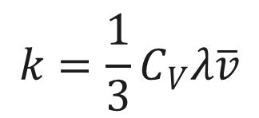
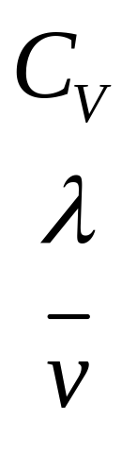
热导系数k
晶格定容比热容
定容比热容
声子的平均自由程
平均自由程
声子的平均速度（可以由色散关系或声子统计分布来求，简称固体的声速）
气体热运动的平均速度
固体
气体

Slide 7
声子平均自由程的影响因素
声子平均自由程的影响因素：
  (1)声子之间相互碰撞
    -指声子间互散射，它是非谐效应的反映。
  (2)晶体中的杂质、缺陷以及晶体边界等对声子的散射。
理论上分析声子平均自由程是很复杂的，这里只简单介绍。

Slide 8
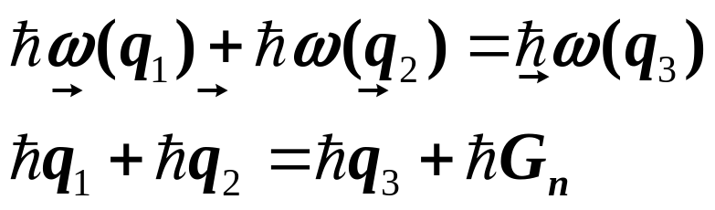
声子与声子的碰撞（声子间互散射）
非谐作用势对简谐哈密顿的微扰作用，导致晶格振动从一个简谐本征态到另一个简谐本征态的跃迁，即导致了声子的产生和湮灭。
如果只近似到势能的三次项，则对应最简单的“三声子过程”：即两个声子碰撞产生另一个声子或一个声子劈裂成两个声子的过程。
最简单的声子间互散射——所谓三声子过程：
产生
声子1
+
声子2
声子3
碰撞过程满足：
三声子过程有两种可能情形（根据G是否为零？）：
(1)正常过程（正规过程）；(2)翻转过程（倒逆过程）

Slide 9
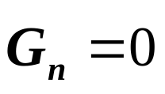

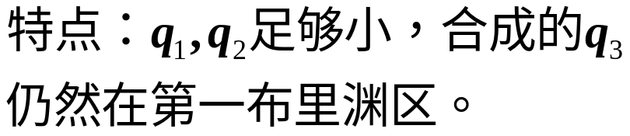




正常过程与翻转过程
正常过程(N过程）
意义：可使声子间交换能量和动量，对于建立声子热平衡有意义。

Slide 10
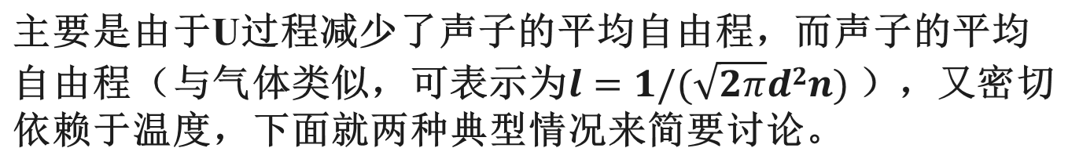
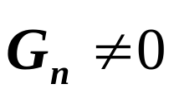
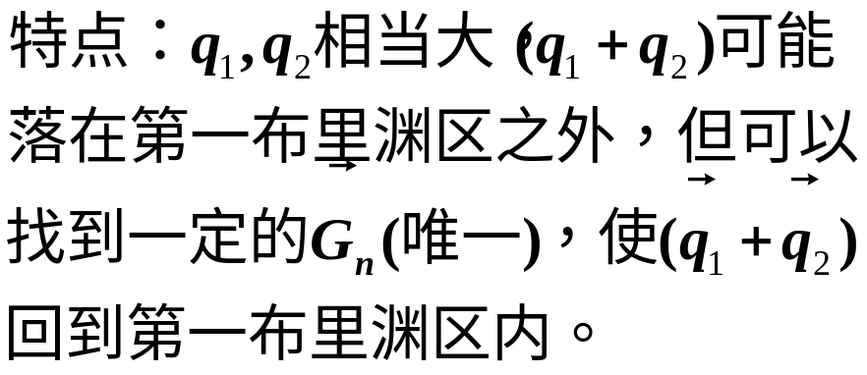
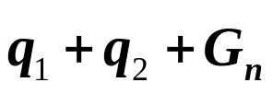


正常过程与翻转过程
倒逆过程(U过程)
意义：属于大角度散射，声子运动方向有很大改变，可减小声子平均自由程，将产生热阻。

Slide 11
声子散射与经典粒子散射的区别
经典粒子可以有连续的能量和动量，任何两个粒子都有可能散射，而保持能量与动量守恒条件，且在碰撞过程中，粒子总数不变。
声子系统与经典粒子情况有本质的区别。
  在声子系统中，每个格波的声子具有确定的能量和准动量（分立取值），由于能量和准动量守恒条件的限制，并不是任何两个声子间均可发生散射的。
  声子是玻色子，没有粒子守恒条件，因而伴随散射过程经常发生声子的产生和湮灭现象，即声子具有一定寿命，即具有一定平均自由时间。

Slide 12
§3-12非晶固体中原子振动
理 解
1、无论是晶态，还是非晶态固体，都存有3N个本征振动模，每种振动模的能量本征值都是量子化的。
2、非晶固体中也可引入“声子”，这时只是能量量子，而没有准动量。
3、非晶体中原子振动由模式密度(或频率分布函数)来描述，此时，q不再是好量子数，故不再有色散关系。
  同一种固体材料的晶态和非晶态的振动模式密度具有相类似的形式，这表明振动模式密度的总体形式在很大程度上是由近邻原子间的相互作用力的性质决定。
4、TO表示横光学振动；LO表示纵光学振动；TA表示横声学振动；LA表示纵声学振动模。

Slide 13
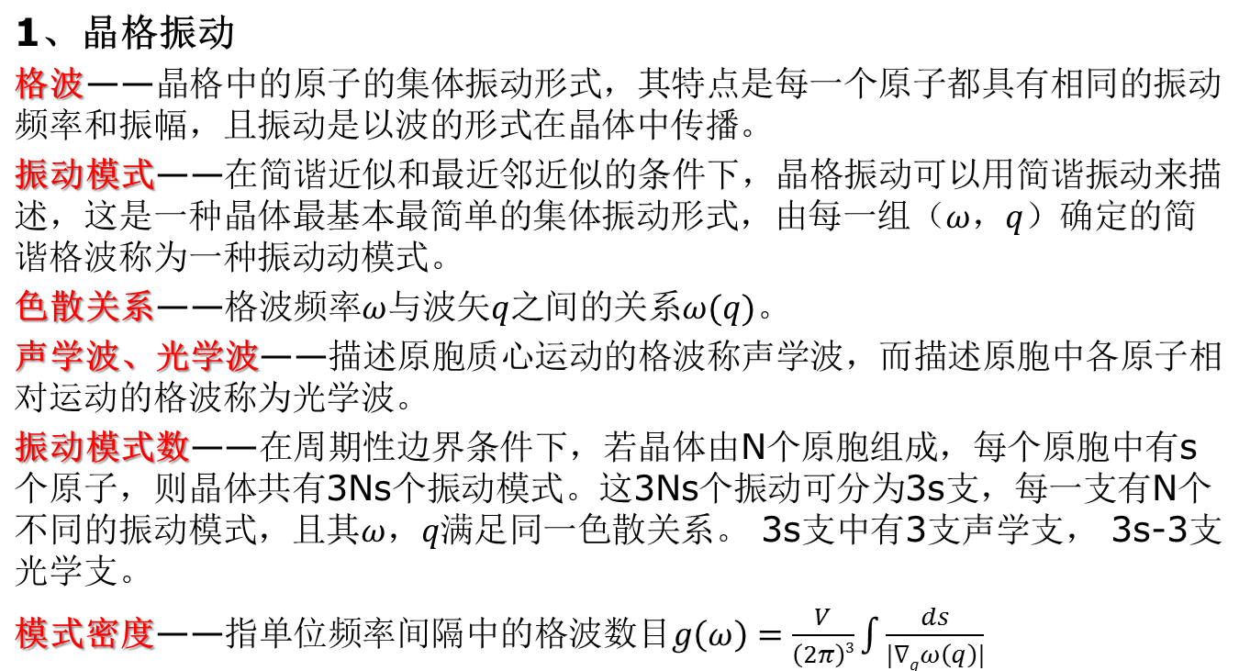
第三章 总结

Slide 14
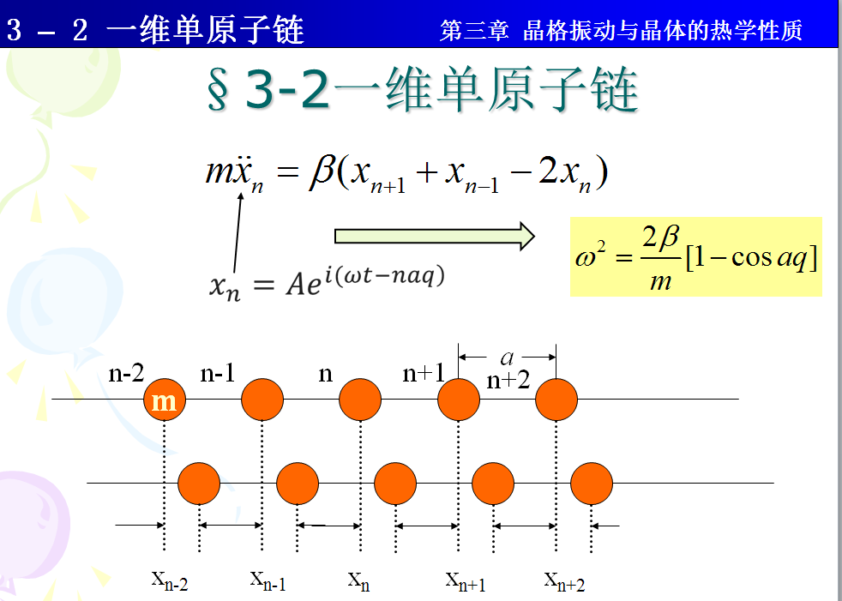
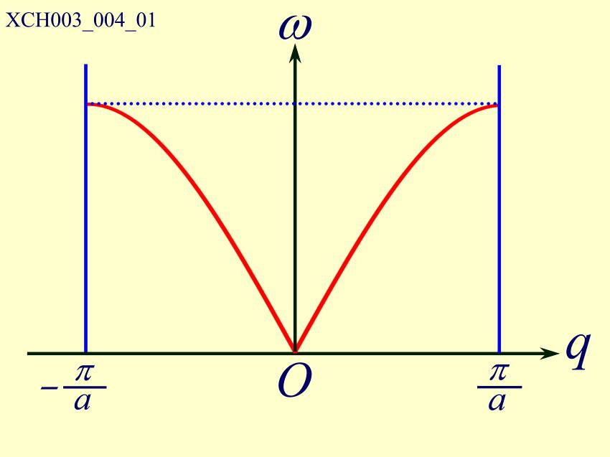
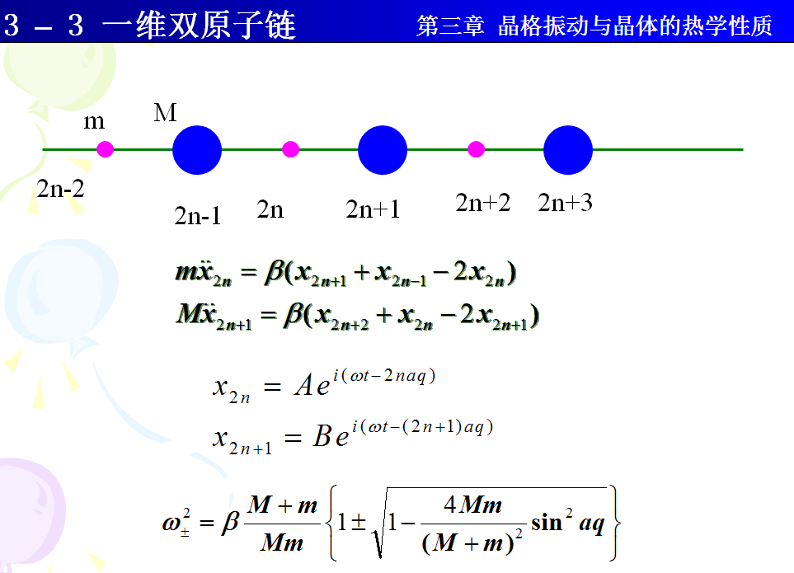
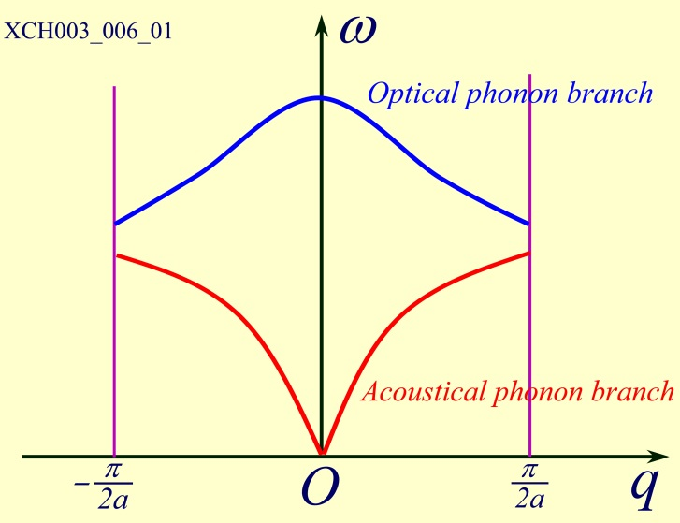

Slide 15
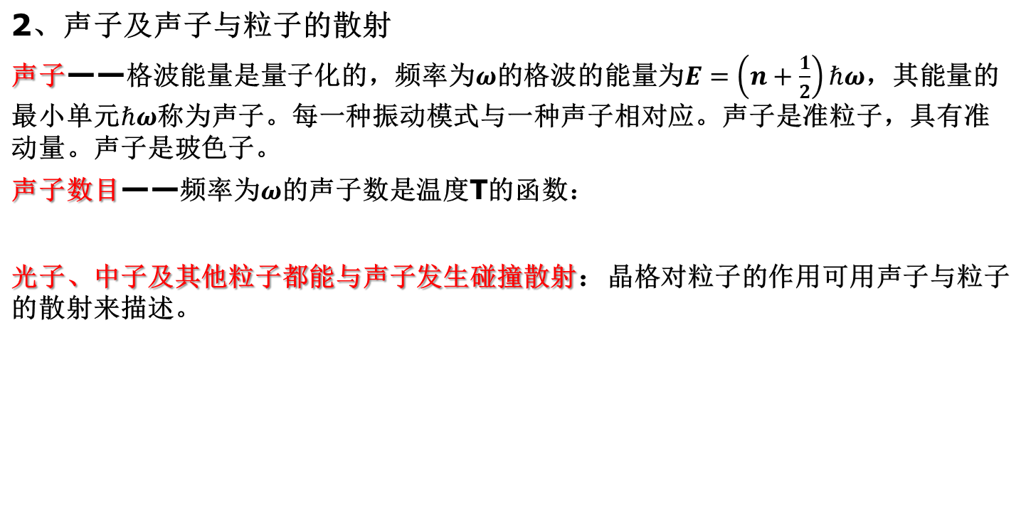
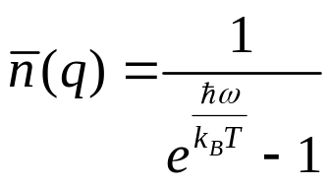

Slide 16
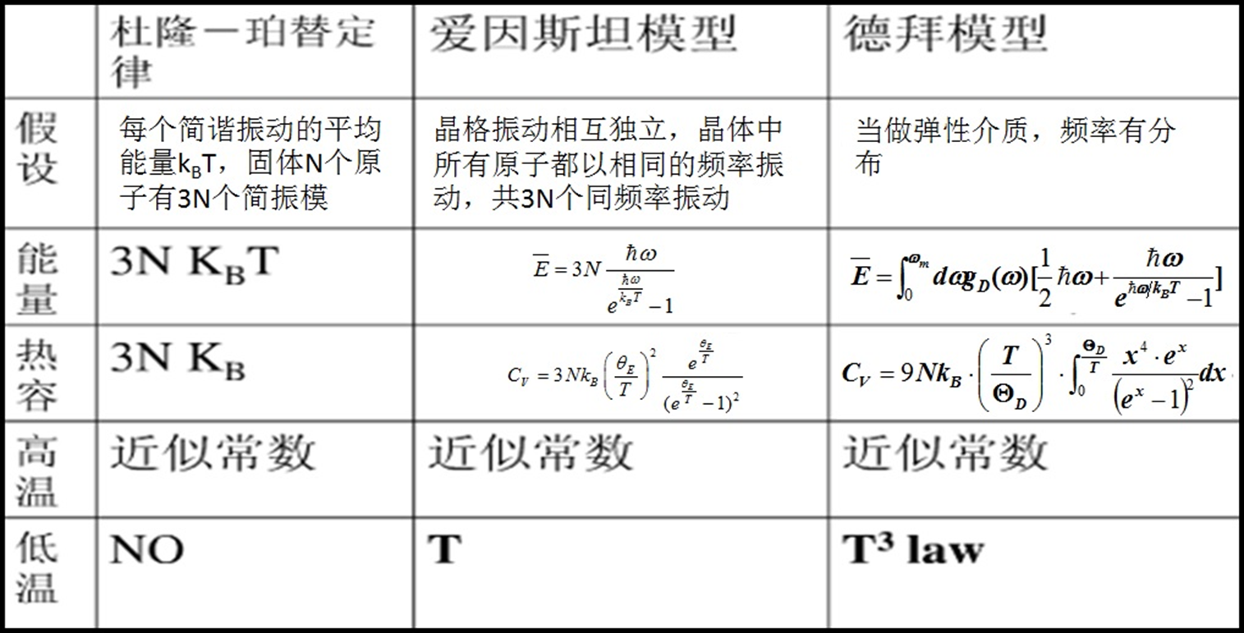
3、晶格比热
没有得到与实验相符的结论

Slide 17
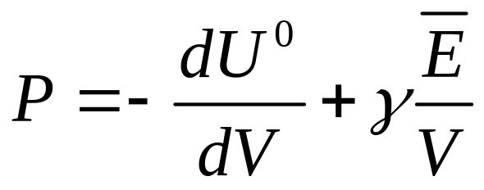
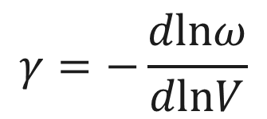
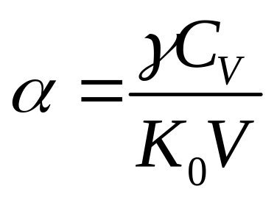
4、晶格热膨胀
*热膨胀是晶格振动的非谐效应。
格林爱森状态方程
格林爱森常数
格林爱森定律

Slide 18
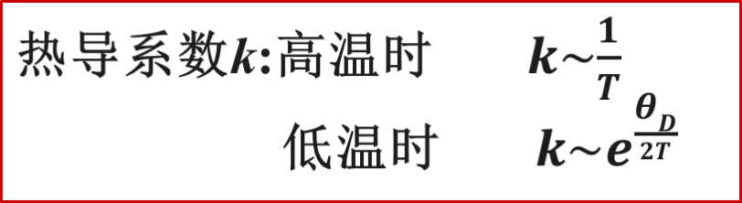
5、晶格热传导
N过程
对热平衡有贡献
U过程
产生热阻的重要原因

Slide 19
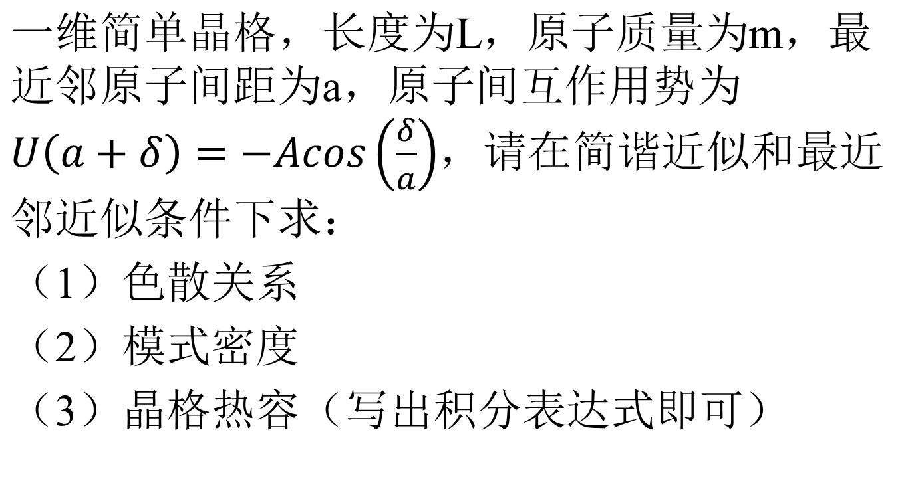
例题1

Slide 20
